Slide 1
Projeto de estrutura de TI para trabalho home office em uma consultoria de informática. PROJETO INTEGRADO MULTIDISCIPLINAR
PIM I

Slide 2
PARTICIPANTES
Lívia Vilhena de Paula G808EJ-6
Eduardo Nunes Bueno G80CEG-7
Leonardo Faria Marques N069BB-3
Bryan Patrick Bueno Monte G8084A5
Breno Luiz Bueno Fonseca G71CEA9
Leonardo Silva Favaro G812271

Slide 3
RESUMO
OBJETIVO DO PROJETO:
Gerir suporte no ramo da cibersegurança.
O QUE FOI ESTUDADO:
Os melhores sistemas e aplicações;
Estatísticas de empregabilidade de profissionais no ramo de consultoria;
Estrutura organizacional ;
Canal de comunicação;
Ações de sustentabilidade.

Slide 4
INTRODUÇÃO
De acordo com uma matéria jornalística da CISO ADVISOR, Mais de 40% dos sistemas de controle industrial (ICS), sofreram algum tipo de ataque cibernético conforme os dados compiladores a partir da telemetria da Kaspersky.

Slide 5
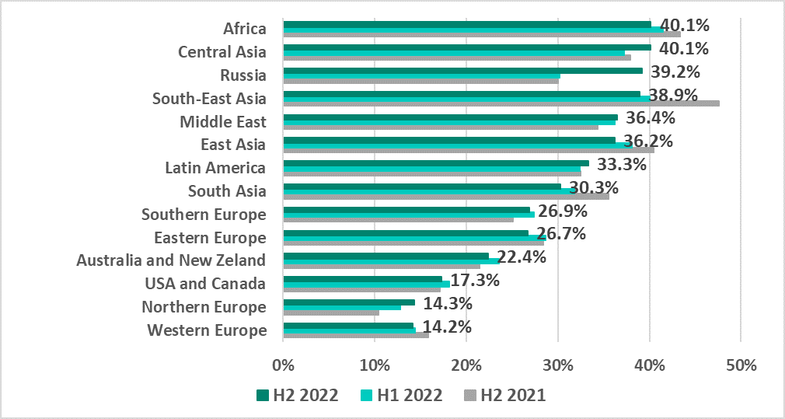
Regiões do mundo classificadas por porcentagem de computadores ICS nos quais objetos maliciosos foram bloqueados:
Fonte: Kaspersky

Slide 6
SERVIÇOS OFERECIDOS:
Educação do usuário final;
Segurança de Aplicativos;
Segurança de redes;
Segurança Web;
Segurança de informação.
OBJETIVOS DA EMPRESA:
Cuidar da segurança;
Oferecer manutenção nos sistemas de proteção;
Monitorar acessos;
Identificar pontos vulneráveis do sistema.

Slide 7
ORGANIZAÇÃO DE COMPUTADORES
O QUE SERÁ OFERECIDO:
Notebooks equipados com placa mãe, processador AMD Ryzen 5, 2 pentes de memória RAM de 8GB cada e um SSD de 480GB;
Google Cloud Platform.

Slide 8
PRINCÍPIOS DE SISTEMAS DE INFORMAÇÃO
SISTEMA DE FEEDBACKS:
Microsoft Viva : integra os dados da empresa com o público;
Microsoft Teams : uma plataforma que possibilita compartilhamento de arquivos e realização de reuniões.
OFERECIMENTOS:
Cursos gratuitos;
Computadores para home office.

Slide 9
FUNDAMENTO DE SISTEMAS OPERACIONAIS
MICROSOFT WINDOWS:
Utilizado em todo o mundo;
Investiu em recursos de segurança;
Conjunto abrangente de ferramentas de gerenciamento.
LINUX:
Conhecido pela segurança e estabilidade;
Menos visado pro hackers
Requer um conhecimento mais técnico;
Pode exigir treinamento e suporte especializado nesse sistema.

Slide 10
ESTÁTISTICA
Lei Geral de Proteção de Dados (LGPD);
Estabelecer confiança com os clientes e demonstrar compromisso com a proteção dos dados pessoais.
IMPULSIONADORES:
Aumento dos ataques de phishing e malware às empresas;
A expansão da adoção de dispositivos IoT (internet das coisas);
Número crescente de ataques cibernéticos em todo o mundo.

Slide 11
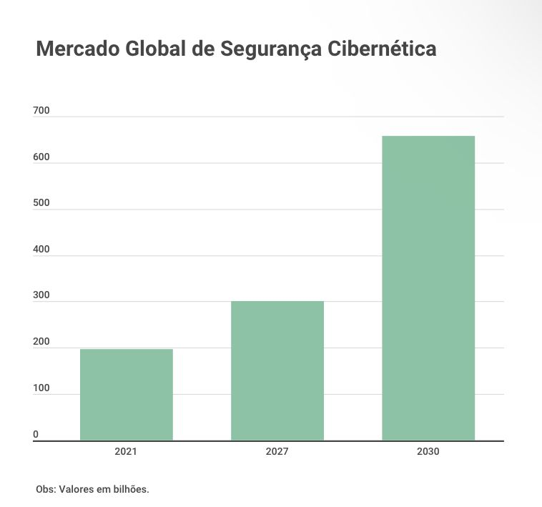
De acordo com Job Glassdoor, o salário médio anual para engenheiros de segurança de TI nos Estados Unidos é de cerca de US$ 120.000, enquanto um analista de segurança ganha em média cerca de US$ 85.000 por ano.
Figura 1: Mercado global de segurança cibernética. Fonte: Autoria própria.

Slide 12
LÓGICA
Os fluxogramas fornecem representações visuais de etapas do processo, essas representações são extremamente úteis para entender a sequência de ações necessárias, visualizar pontos críticos e identificar possíveis melhorias no dia de trabalho, sendo assim, foi desenvolvido um fluxograma da rotina de trabalho e um para processos de resolução de eventuais problemas representado respectivamente a seguir:

Slide 13
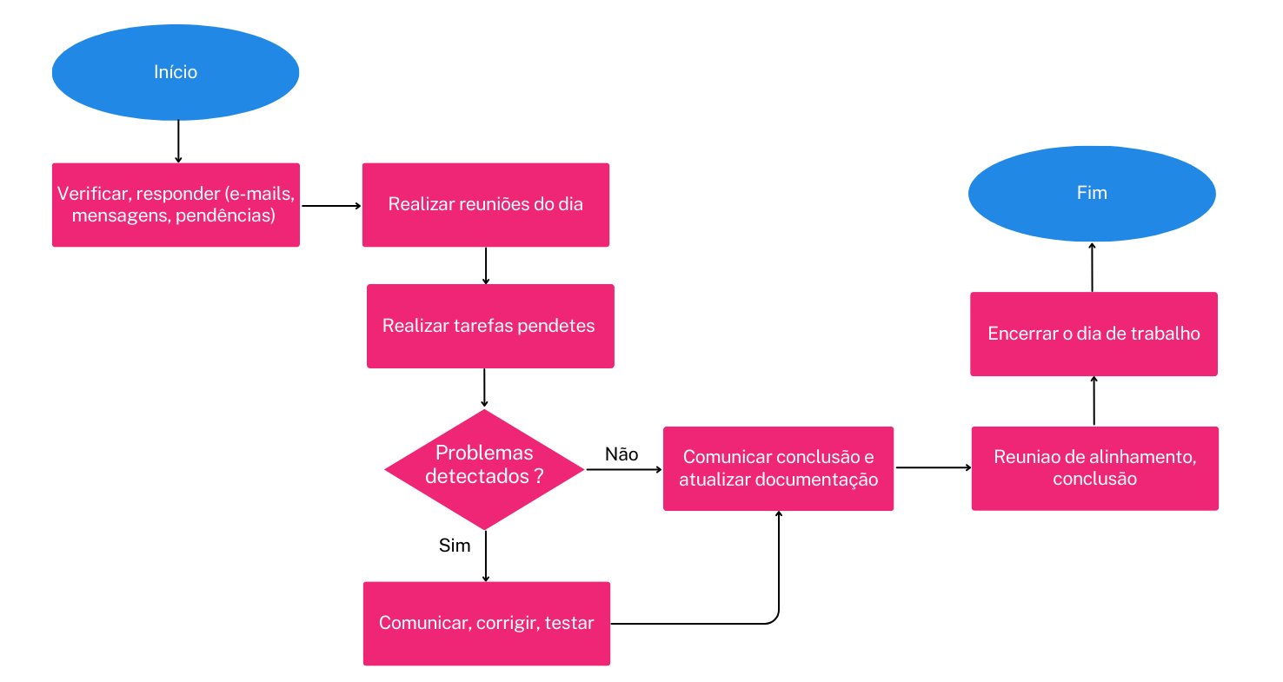
FLUXOGRAMA DE ROTINA DE TRABALHO
Figura 1: Fluxograma representando a rotina de trabalho. Fonte: Autoria própria.

Slide 14
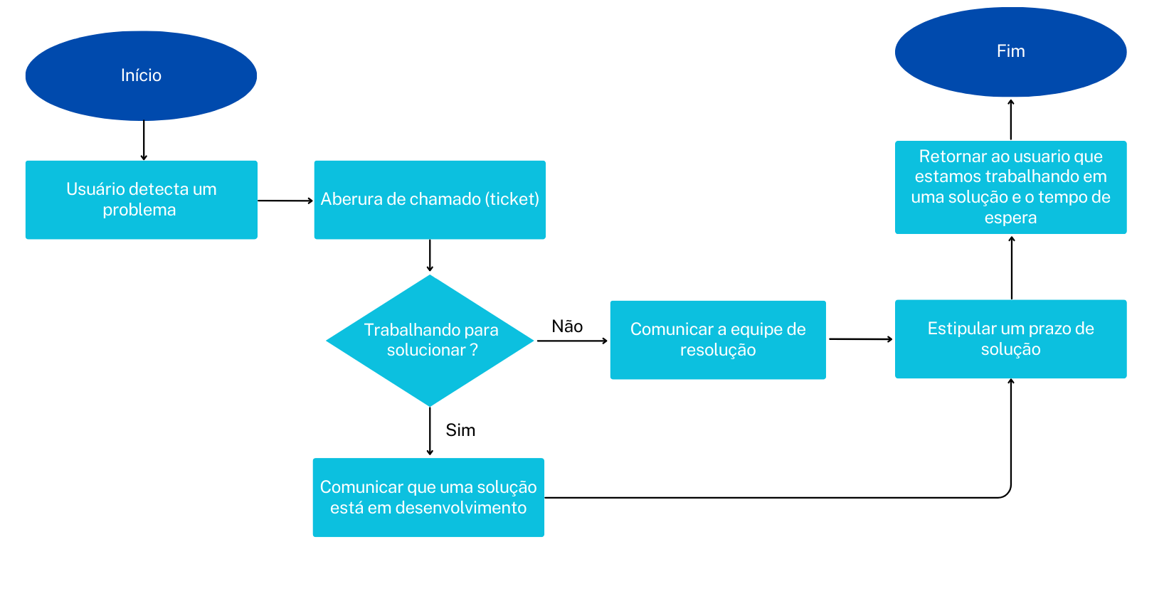
FLUXOGRAMA DE RESOLUÇÕES DE PROBLEMAS
Figura 2: Fluxograma representando resoluções de problemas. Fonte: Autoria própria.

Slide 15
DESENVOLVIMENTO SUSTENTÁVEL
ESTRATÉGIAS DE REDUZIR O CONSUMO DE ENERGIA ELÉTRICA:
Desligar os equipamentos quando não estiverem em uso;
Ativar o modo de economia de energia nos monitores e computadores;
Utilizar dispositivos de alimentação de eficiência energética;
Desativar dispositivos de hardwares desnecessários;
Configurar os recursos de economia de energia do sistema operacional.

Slide 16
COMUNICAÇÃO APLICADA
O QUE É PRECISO EM PARA DIVULGAÇÃO:
Equipe de marketing e publicidade;
Ida em eventos sobre o assunto.
O QUE É PRECISO PARA O INTERIOR DA EMPRESA:
Reuniões;
ATA;
E-mails corporativos;
Ordem de serviço.

Slide 17
PRESS - RELEASE
22 de maio - São josé dos Campos-SP
Empresa capaz de oferecer proteção contra ataques cibernéticos.
A SecurityTS promete proteger os dados da sua empresa contra invasões cibernéticas de forma simples e eficaz.
SecurityTS é a nova empresa no mercado da cibersegurança que tem a inauguração prevista para o começo do próximo mês. Mesmo recente, a empresa já garantiu a eficácia na proteção de dados e informações das empresas contratantes. Ela se encarregará do monitoramento dos acessos da sua empresa, manutenção no sistema de proteção e identificação de pontos vulneráveis do sistema a fim de não ocorrer invasões inesperadas. E para novidade de diversas empresas, a SecurityTS irá oferecer educação do usuário final, para ensinar as pessoas a identificar o perigo no mundo virtual e não entrar em sites suspeitos para não haver problemas futuros e roubo de dados importantes, afinal, como a própria SecurityTS diz " O futuro é o mundo virtual. "
Informações:
Comitê organizador: +55(12) 2011-2022.
www.securityts.com.br | securityts@gmail.com.br

Slide 18
DESENVOLVIMENTO DO PROJETO
Organização de computadores;
Sistemas de informação;
Fundamentos de sistemas operacionais;
Estatística;
Lógica ;
Desenvolvimento sustentável;
Comunicação Aplicada.

Slide 19
CONCLUSÃO
O constante incentivo do prosseguimento dos estudos nessa área é crucial para o mundo moderno. A segurança cibernética é uma responsabilidade contínua, e investir nesse campo é um passo essencial para garantir a longevidade e credibilidade no ramo empresarial.

